Slide 1
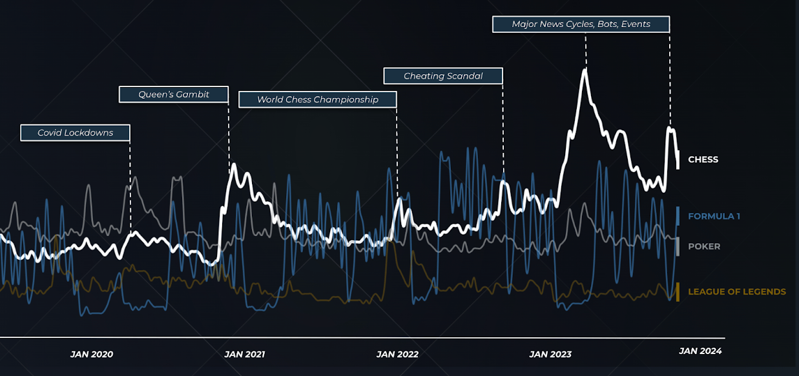
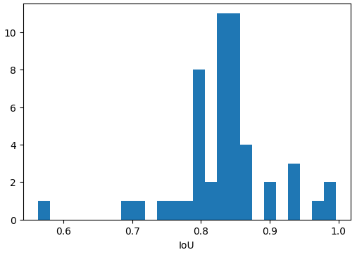
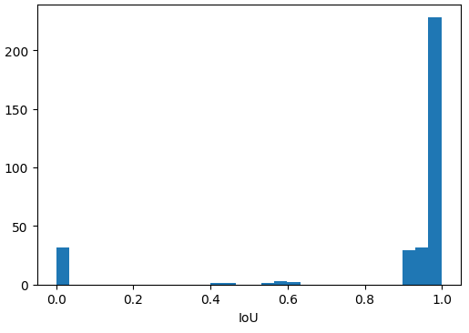
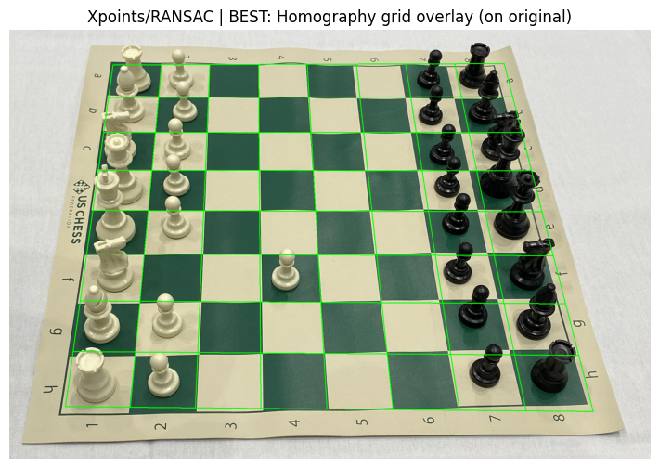
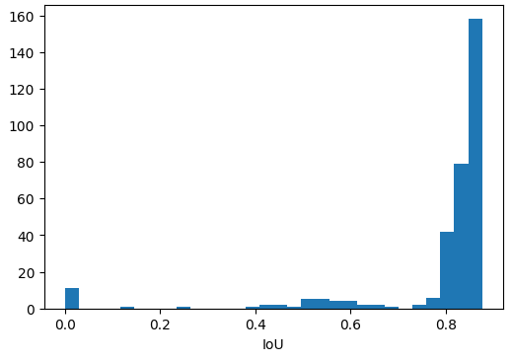
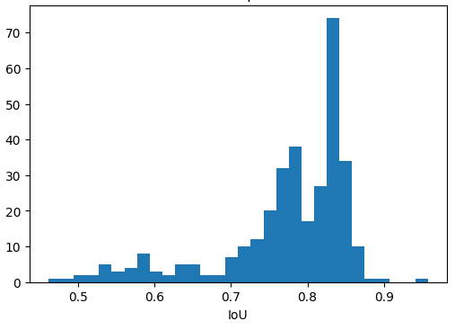
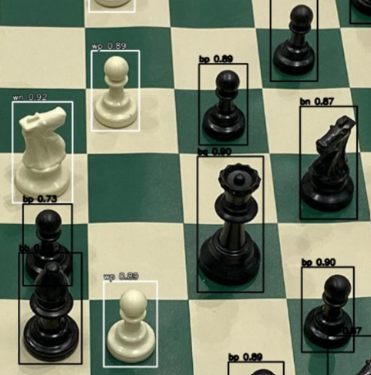
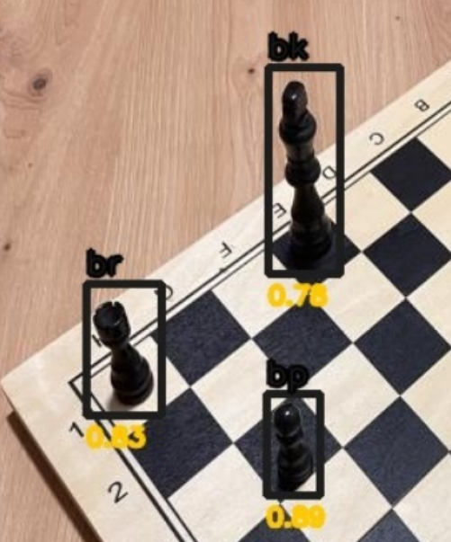
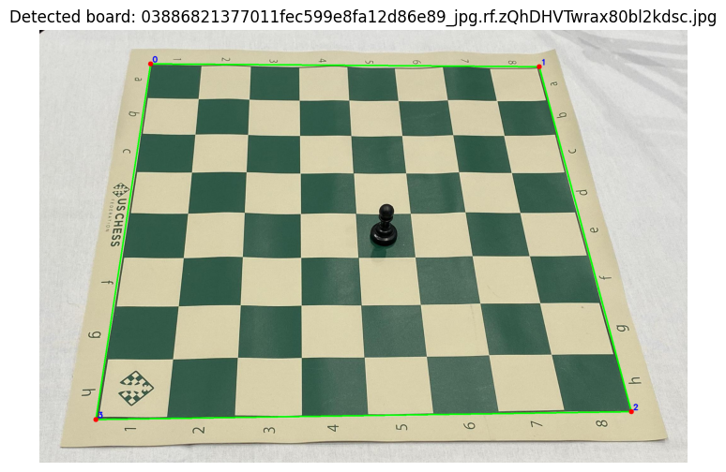
Automatska detekcija šahovske table i pozicija figura iz slike:
poređenje klasičnih metoda i deep learning pristupa
Jovana Vlaškalić, Anđela Pinjić, Luka Marić
Fakultet Tehničih nauka
Problem
Metodlogije
Detekcija table - Evaluacija i diskusija
Cilj projekta je razvoj i evaluacija sistema za automatsku lokalizaciju šahovske table i detekciju/klasifikaciju figura sa fotografije.
Zadatak uključuje:
pronalaženje table
detekciju figura kao objekata
robustan rad u uslovima perspektive, senki, refleksija i zaklanjanja.
DETEKCIJA TABLE
Canny + konture
Brzo i precizno kada je obris table jasan.
Probabilistički Hough
Stabilno kad se linije vide, slabije kod prekida/perspektive.
X-corner + RANSAC + homografija
Robusno na perspektivu, omogućava warp/grid overlay.
DNN filter (za X-corner)
DNN klasifikuje patch za svaku X-tačku i uklanja lažne. Manje outlier-a pa je stabilnija homografija.
DETEKCIJA FIGURA
YOLO model - za detekciju i klasifikaciju šahovskih figura, izlaz čine bounding box-evi i klase figura. Treniran na 70 epoha (batch=16) uz početni learning rate lr0=0.01, momentum=0.937 i weight_decay=0.0005
Eksperimenti su rađeni na 379 slika sa ground-truth
anotacijama table.
Metriке:
IoU (predikovani poligon vs GT) – tačnost lokalizacije table
Success rate – procenat slika sa validnom detekcijom
Vreme izvršavanja – brzina po slici
Tipične greške:
Canny: prekid ivica / slab kontrast → nema stabilne zatvorene konture ili se uhvati pogrešan obris.
Hough: jaka perspektiva → linije nisu blizu idealnih orijentacija → pogrešna rekonstrukcija četvorougla.
Xpoints/RANSAC: nema “potpunog pada”, ali se javlja “klizanje” homografije (grid ne prati savršeno ivice).
DNN filter: stabilniji Xpoints, ali sporiji; rep vremena dolazi od RANSAC iteracija.
Metoda | Mean IoU | Median IoU | Success rate | Vreme po slici
Canny | 0.872 | 0.989 | 90.3% | 72.6 ms
Hough | 0.783 | 0.845 | 97.3% | 385 ms
Xpoints/ RANSAC | 0.773 | 0.773 | 100% | 1.23 s
DNN-filtered Xpoints | 0.836 | 0.836 | 95% | ~840 ms
IVICE
KONTURE
NAJBOLJI ČETVOROUGAO
LINIJE
2 OTROGONALNE GRUPE
KANDIDAT ČETVOROUGLA
Motivacija
Rešenje je korisno za digitalizaciju partija, automatsku analizu i edukativne “smart” šahovske aplikacije.
Onlajn igranja i AI alata (igranje protiv botova i automatska analiza partija na platformama poput Chess.com) doprineo je ponovnoj popularizaciji šaha, uz zabeležene skokove aktivnosti tokom 2020. i ponovo početkom 2023.
UNUTRAŠNJI PRESECI
RANSAC INLINERI
HOMOGRAFIJA
Detekcija table - Rezultati
Zaključak
CNN
Canny
Najprecizniji i najbrži: Canny
visok IoU + najkraće vreme
Najrobusniji: Xpoints/RANSAC –
sporiji i sa umerenim IoU.
Najbolji kompromis stabilnosti Xpoints-a: DNN filtriranje
bolji IoU od čistog Xpoints i vrlo konzistentna homografija, uz veću cenu vremena
Source: Google Trends - Search Interest for Terms "Chess", "Formula 1", "Poker", "League of Legends“
Hough
Xpoints/RANSAC
Detekcija figura - Evaluacija i diskusija
Detekcija figura - Rezultati
YOLO predviđa bbox, klasu i confidence za svaku figuru. Predikcije se uparuju sa GT anotacijama preko IoU; detekcija je TP ako je klasa tačna i IoU ≥ 0.50 (mAP@50), dok se preostali slučajevi računaju kao FP/FN. Na osnovu toga se računaju Precision/Recall, a mAP sumira performanse kroz različite confidence pragove.
Model pouzdano pronalazi figure i ispravno ih klasifikuje, dok pri strožim IoU pragovima lokalizacija ponekad manje precizna
Split | Precision | Recall | mAP@50 | mAP@50-95
Test | 97.5% | 97.6% | 98.2% | 81.3%
Praktična preporuka: koristiti Canny-first, a Xpoints/DNN kao fallback u teškim scenama (perspektiva, senke, refleksije).

